Slide 1

如何閱讀 Table Schema

Slide 2

什麼是 Table Schema？
Table Schema（表格結構）是資料庫的「藍圖」。 它定義了一張資料表的欄位名稱、資料型態、是否允許 Null、主鍵設定，以及資料表之間的關聯方式。

Slide 3


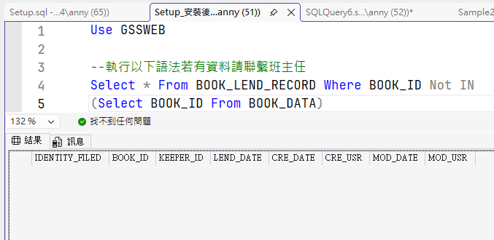
資料庫建置與驗證：步驟說明
步驟一：建立資料庫 (Setup.sql)
步驟二：驗證安裝是否成功
開啟 SSMS(SQL Server Management Studio)。
執行 `Setup.sql` 檔案。
完成建立`GSSWEB`
開啟 `Setup_安裝後請執行本語法檢查安裝是否成功.sql` 檔案
執行sql
預期結果： 若回傳結果是「空集合 (沒有任何資料)」，則表示安裝成功。
錯誤結果：若回傳結果有資料，則表示安裝失敗。
成功安裝執行結果

Slide 4
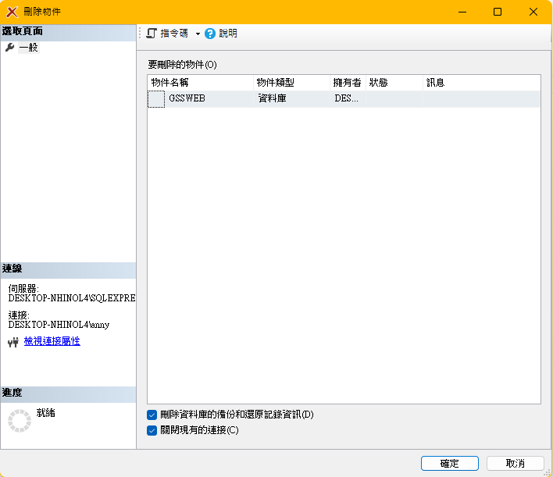
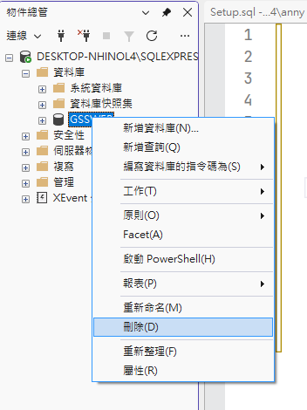
建置失敗處理：如何刪除資料庫 (Drop DB)
當建置失敗、驗證出錯時的重置方式
若建置或驗證失敗，需要先將資料庫完整刪除，再重新執行 Setup.sql。

Slide 5






Schema 關鍵元素
PK (Primary Key)
資料型態 & 長度
允許Null (Allow Null)
主鍵 (Y)，表格中每筆資料的唯一識別碼，不可重複，也不能是 Null。
例如： nvarchar: 文字字串 int: 整數 datetime: 日期時間
決定該欄位是否可以留空

Slide 6

稽核欄位 (Audit Fields)
CREATE_DATE / CREATE_USER
記錄這筆資料在「何時」被「誰」建立。
通常在新增資料時寫入，之後就不會再變動。
MODIFY_DATE / MODIFY_USER
記錄這筆資料「最後一次」在「何時」被「誰」修改。
每次更新資料時，都會更新這兩個欄位。
為什麼重要？
追蹤問題：當資料出錯時，可以快速找到是誰、在什麼時候修改了它。
系統稽核：符合資安和管理規範，保留完整的資料生命週期紀錄。

Slide 7
BOOK_DATA(書籍資料檔)
欄位 | PK | 型態 | 長度 | 允許Null | 敘述
BOOK_ID | Y | int | 4 | no | PK 流水號
BOOK_NAME |  | nvarchar | 400 | no | 書籍名稱
BOOK_CLASS_ID |  | nvarchar | 8 | no | 類別代號BOOK_CLASS.BOOK_CLASS_ID
BOOK_AUTHOR |  | nvarchar | 60 | yes | 書籍作者
BOOK_BOUGHT_DATE |  | datetime | 8 | yes | 書籍購書日期
BOOK_PUBLISHER |  | nvarchar | 40 | yes | 出版商
BOOK_NOTE |  | nvarchar | 1200 | yes | 內容簡介
BOOK_STATUS |  | char | 1 | no | 狀態BOOK_CODE.CODE_ID (A可以借出 B以借出 U不可借出)
BOOK_KEEPER |  | nvarchar | 24 | yes | 書籍保管人 (書籍的借出者；若為空白或 Null 代表書位於館內、若有資料代表被該人借出)
BOOK_AMOUNT |  | int |  | yes | 書籍購買金額
CREATE_DATE |  | datetime | 8 | yes | 建立時間
CREATE_USER |  | nvarchar | 24 | yes | 建立使用者
MODIFY_DATE |  | datetime | 8 | yes | 修改時間
MODIFY_USER |  | nvarchar | 24 | yes | 修改使用者

Slide 8
BOOK_CLASS(書籍類別檔)
欄位 | PK | 型態 | 長度 | 允許Null | 敘述
BOOK_CLASS_ID | Y | nvarchar | 8 | no | 類別代號
BOOK_CLASS_NAME |  | nvarchar | 120 | no | 類別名稱
CREATE_DATE |  | datetime | 8 | yes | 建立時間
CREATE_USER |  | nvarchar | 24 | yes | 建立使用者
MODIFY_DATE |  | datetime | 8 | yes | 修改時間
MODIFY_USER |  | nvarchar | 24 | yes | 修改使用者

Slide 9
MEMBER_M(人員檔)
欄位 | PK | 型態 | 長度 | 允許Null | 敘述
USER_ID | Y | nvarchar | 24 | no | 人員編號
USER_CNAME |  | nvarchar | 100 | yes | 中文名稱
USER_ENAME |  | nvarchar | 100 | yes | 英文名稱
CREATE_DATE |  | datetime | 8 | yes | 建立時間
CREATE_USER |  | nvarchar | 24 | yes | 建立使用者
MODIFY_DATE |  | datetime | 8 | yes | 修改時間
MODIFY_USER |  | nvarchar | 24 | yes | 修改使用者

Slide 10
BOOK_LEND_RECORD(書籍借閱紀錄檔)
欄位 | PK | 型態 | 長度 | 允許Null | 敘述
IDENTITY_FILED | Y | int |  | no | PK 流水號
BOOK_ID |  | int |  | no | 書籍ID
KEEPER_ID |  | nvarchar | 12 | no | 借書者
LEND_DATE |  | datetime | 8 | no | 借書時間
CRE_DATE |  | datetime | 8 | yes | 建立時間
CRE_USR |  | nvarchar | 12 | yes | 建立使用者
MOD_DATE |  | datetime | 8 | yes | 修改時間
MOD_USR |  | nvarchar | 12 | yes | 修改使用者
書籍被借出時、會新增一筆書籍借閱紀錄
(歸還時、借閱紀錄不會被刪除、作為借出的歷史紀錄)

Slide 11
BOOK_CODE(書籍代碼檔)
欄位 | PK | 型態 | 長度 | 允許Null | 敘述
CODE_TYPE | Y | nvarchar | 100 | no | CodeType
CODE_ID | Y | nvarchar | 200 | no | CodeId
CODE_TYPE_DESC |  | nvarchar | 400 | yes | CodeType描述
CODE_NAME |  | nvarchar | 400 | yes | CodeId描述
CREATE_DATE |  | datetime | 8 | yes | 建立時間
CREATE_USER |  | nvarchar | 20 | yes | 建立使用者
MODIFY_DATE |  | datetime | 8 | yes | 修改時間
MODIFY_USER |  | nvarchar | 20 | yes | 修改使用者

Slide 12
PK 與 FK
資料表之間的關聯是透過 PK（主鍵）與 FK（外鍵）建立的。
PK 是資料的唯一識別
FK 則用來指向其他資料表的PK
透過 FK，我們能把不同表的資料串接起來，
例如：BOOK_DATA 的「類別代碼」就是 FK，指向 BOOK_CLASS 的主鍵。

Slide 13
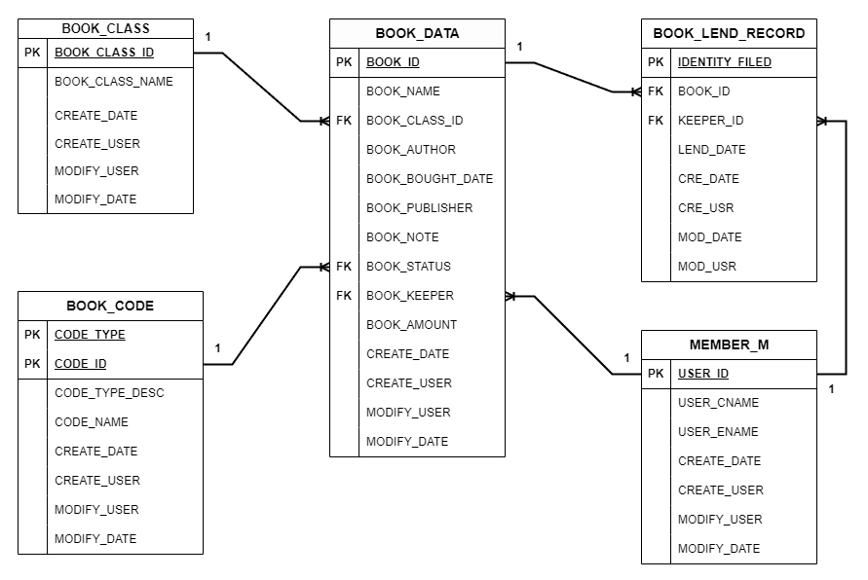
資料庫關聯圖 (ERD)

Slide 14
SQL 範例：
概念：SELECT 與 JOIN
資料庫將資訊分散儲存以避免重複，但當我們需要查詢時，必須將它們「組裝」起來。
SELECT： 決定要顯示的欄位。
JOIN： 根據 PK/FK 的關係，將兩張表格的資料組裝。
技巧：使用別名（A、B、C）能讓 SQL 更簡潔且容易閱讀。

Slide 15
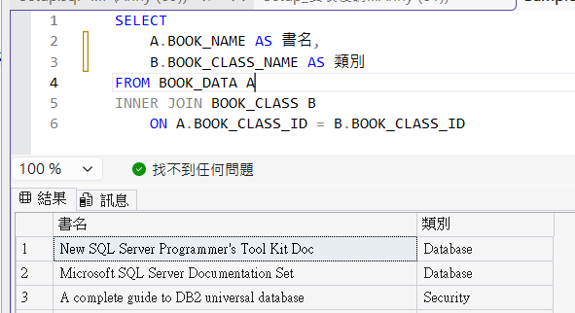
範例一：兩表 JOIN (書籍分類)
需求：查詢書名、類別名稱

Slide 16
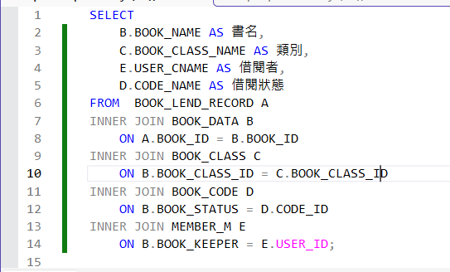
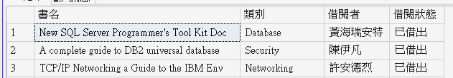
範例二：多表 JOIN (完整借閱資訊)
需求：查詢書名、類別名稱、借閱者姓名、書籍借閱狀態

Slide 17
感謝聆聽

